Slide 1

Hub Entreprendre
Présentation faite par Mathieu ROMATET
22 août 2022

Slide 2
Sommaire
1 Présentation de l’entreprise Inetum
2 Présentation du projet
3 Missions annexes
4 Conception fonctionnelle
5 Conception technique
6 Implémentation
7 Déploiement
8 Tests
9 Bilan du projet
10 Projets dossier professionnel

Slide 3
Abstract
My host company, Inetum, is an agile ESN that provides digital services and solutions, but also a global group that helps companies and institutions make the most of digital flow.
The client I worked for during my internship was the regional council of “Occitanie”.
The application I worked on, Hub Entreprendre, allows to centralize all the aids of the Region and its partners on a single platform to make companies benefit from a 360° support.
Its backend is developed in Java with the Spring framework. It is connected to a Postgres database and an Elasticsearch database.
Hub Entreprendre has 3 web portals developed with Angular framework:
• The Front-Office which is the portal for companies to register, exchange and get information.
• The Front-Agent which allows partners/agents to accompany companies and entrepreneurs.
• The Back-Office which gives the possibility to manage the elements of the front office and the front agent.

Slide 4

Présentation de l’entreprise
01

Slide 5

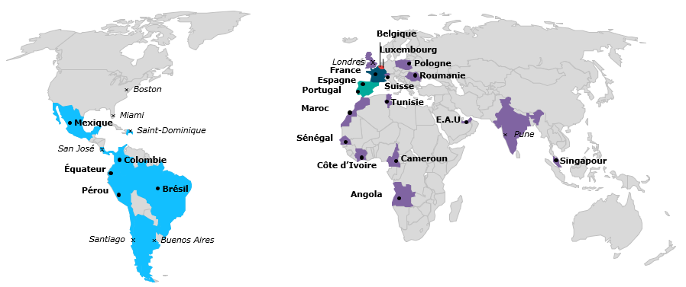
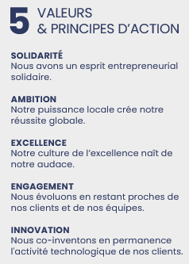
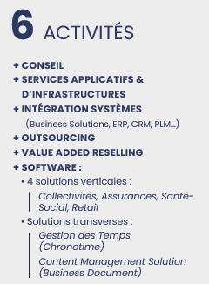



Historique et présentation du groupe
1970 « Groupe Français d’Informatique » Gfi
En 2020, l’ESN internationale se rebaptise pour incarner son ADN, qui revendique l’esprit d’entreprenariat, une ambition et un esprit de conquête.
Slogan : « Positive digital flow » → Soutenir la transformation digitale des entreprises.

Slide 6
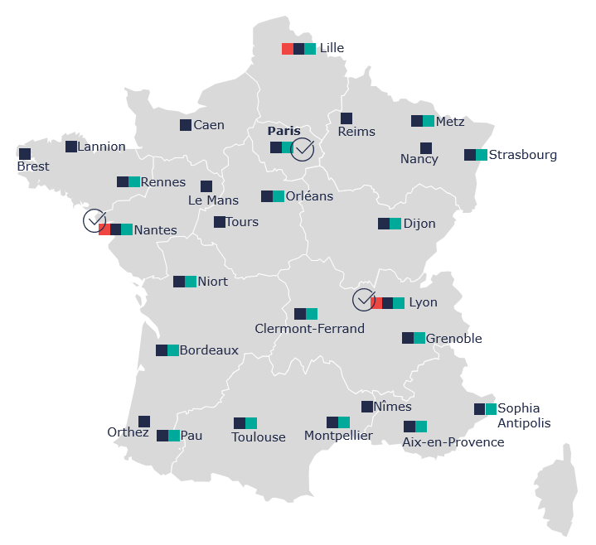
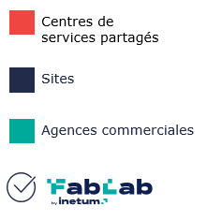
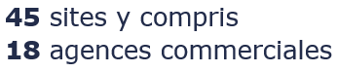
En France
Forte implantation sur le territoire français en raison de son histoire
39% du chiffre d’affaires
11.000 consultants

Slide 7
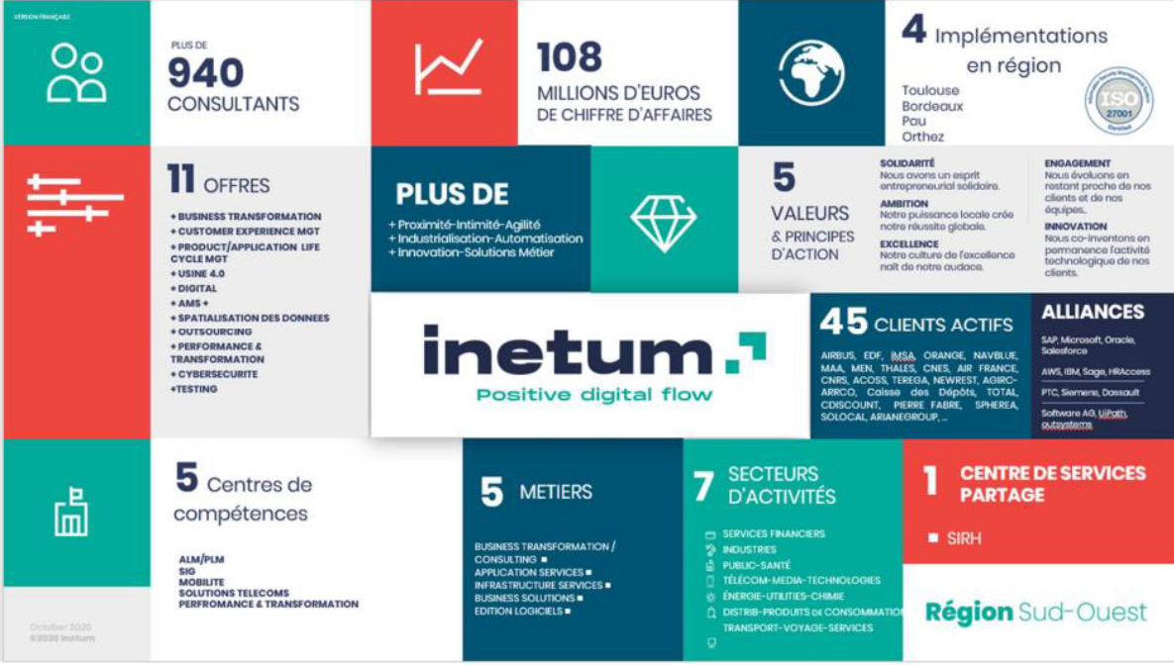
L’Agence
L’agence de Toulouse : la plus importante de la Branche Sud-Ouest.

Slide 8
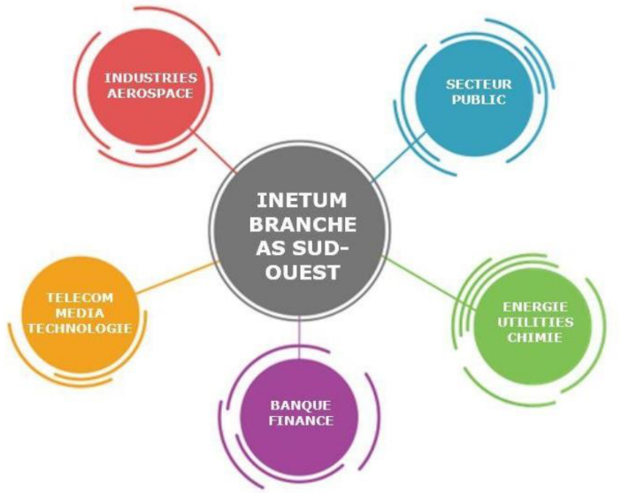
Organisation des services
Inetum AS Sud-Ouest (Application Services) : pôles d’activités diverses
Partenariats avec différents entreprises et acteurs publics :
Ministère de la Justice français
Airbus
Orange
Rolls Royce en Europe
Auchan
Ville de Madrid
EDF
…

Slide 9
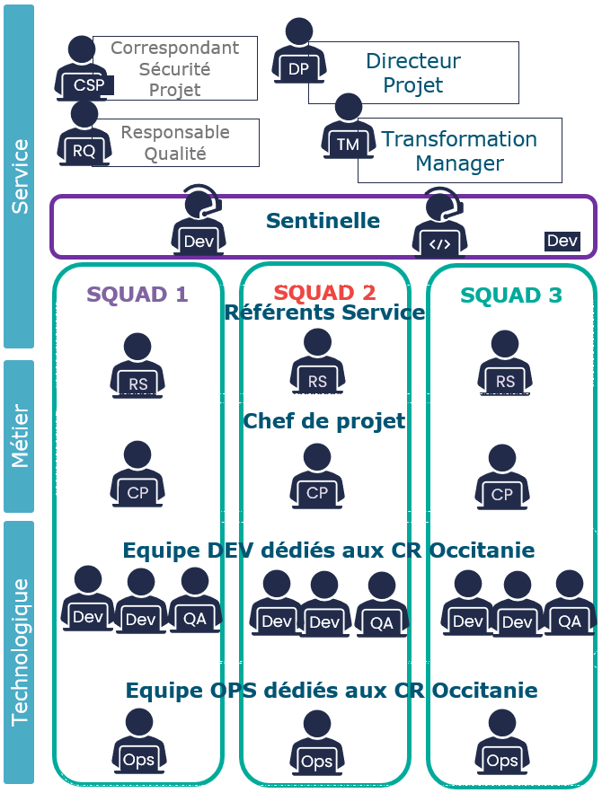
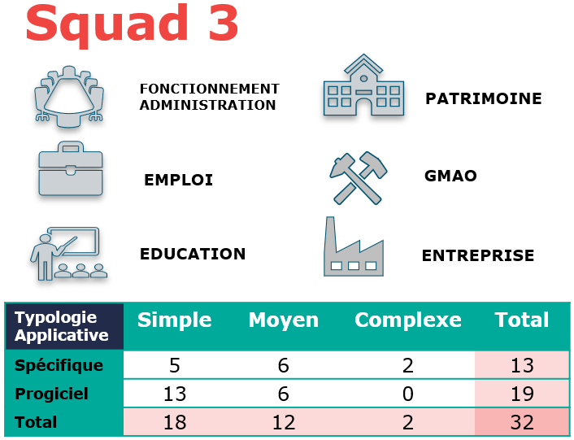
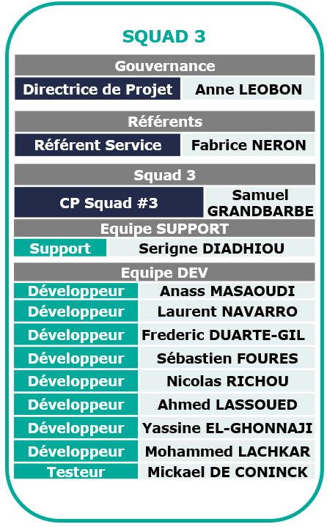
Squad 3
En 2021 : Contrat avec le Conseil Régional d’Occitanie pour 80 applications.
Tierce Maintenance Applicative (TMA) : Conception et maintenance et amélioration applicative.
Mise en Conformité Opérationnelle (MCO) : Outils pleinement opérationnels à tout moment et en adéquation avec leur environnement technique.

Slide 10
Présentation du projet
02

Slide 11
Enjeu stratégique pour le Conseil Régional d’Occitanie
Entreprises
Rechercher des informations sur les subventions.
Se faire accompagner par un référent.
Faire la demande de subventions en ligne.
Suivre l’instruction de leurs dossiers.
Agents du Conseil Régional
Gérer la relation avec les entreprises et organiser les accompagnements par les partenaires.
Traiter les demandes de subvention et gérer les paiements.
Suivre les KPI de la plateforme.
Plateforme Entreprise
Ecosystème Métier, applicatif et technique, qui répond aux besoins des entreprises.
Partenaires *
Accompagner la réalisation des projets d’entreprises.
Déposer des demandes de subventions pour les entreprises.
* Partenaires :
Réseau des Chambres de Commerce et d’Industrie,
Réseau des Chambres de Métiers et de l’Artisanat,
Agence de développement économique AD’OCC,
Etablissement Publics de Coopération intercommunale,
Réseaux spécialisés, etc.

Slide 12
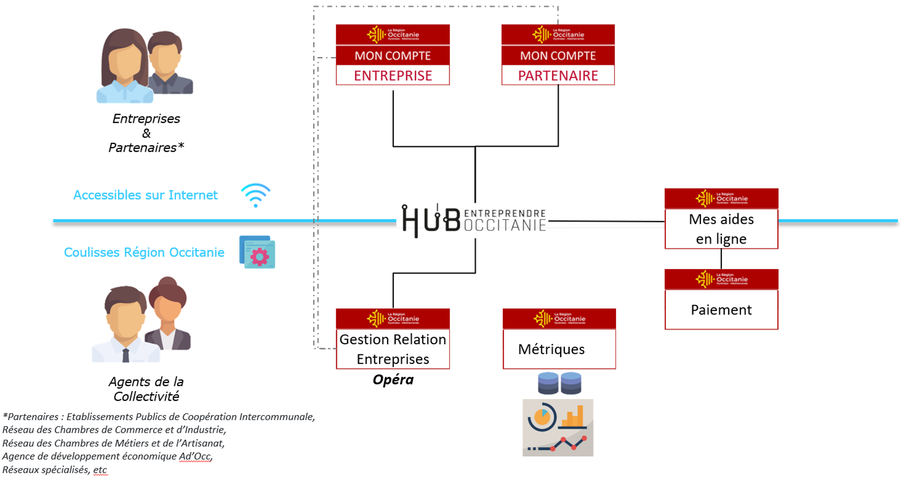
La plateforme Entreprise
La division en plusieurs modules et la prise en compte des besoins des différentes parties prenantes créent un écosystème complexe.

Slide 13

Hub Entreprendre
La Région Occitanie a créé une plateforme de services en ligne pour accompagner les créateurs, les repreneurs et les chefs d’entreprises.
Parcours d’accompagnement qui couvre tous leurs projets : création ou reprise d'entreprises, implantation, croissance, innovation, internationalisation, transmission, etc.
Objectif prioritaire : simplifier les démarches des entrepreneurs qui souhaitent se développer ou s'implanter en Région Occitanie.

Slide 14
Cahier des charges
Jira PR1 - [BO HUB] Modification url associée au clic-bouton « contacter un expert de proximité »
Compréhension du besoin : Front Hub Entreprendre, il est demandé de faire une mise à jour de l’URL associée au lien « Contacter un expert de proximité ».
Jira PR5 - [BO HUB] Extraction des usagers du Hub
Compréhension du besoin : Front Back-Office, il est demandé d’ajouter une nouvelle carte (non cliquable) « Usagers » avec un bouton « extraire » permettant d’extraire en csv la liste des usagers du hub.
Jira PR6 - [BO HUB] ajout des porteurs de projets dans la fiche référents
Compréhension du besoin : Front Back-Office , il est demandé de modifier le tableau portefeuille de la fiche interlocuteur référent, afin d’y faire apparaitre les « porteurs de projets » suivis par l’interlocuteur de la fiche concernée. L’ajout d’une fonction « affecter à un autre référent » sur la fiche interlocuteur doit aussi permettre de changer l’interlocuteur référent d’un porteur de projet.

Slide 15
Cahier des charges
Jira PR7 - [BO HUB] Fonctionnalité d'extraction des dispositifs
Compréhension du besoin : Front Back-Office, il est demandé dans le menu « Dispositifs » d’ajouter un picto cliquable permettant l’extraction de l’ensemble des dispositifs en format CSV.
Jira PR8 - [BO HUB] Flux BPI
Compréhension du besoin : Front agent Hub Entreprendre, il est demandé de faire une mise à jour de l’URL du flux BPI des dossiers projecteurs.

Slide 16
Organisation : Squad 3
Bascule vers méthodes agiles SCRUM
Mêlée quotidienne (daily-scrum) : point de coordination rapide sur les tâches en cours et sur les difficultés rencontrées.
3 questions suggérées par Scrum pour structurer la réunion :
Qu’ai-je fait hier qui rapproche le produit de l’objectif du sprint ?
Que vais-je faire aujourd’hui qui rapproche le produit de l’objectif du sprint ?
Ai-je une ou plusieurs difficultés qui m’empêchent d’avancer ?

Slide 17
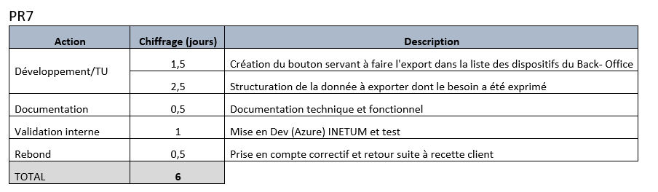
Organisation : projet Hub-Entreprendre
Session de chiffrage : estimer le nombre de jours nécessaires au développement des évolutions.
Exemple :

Slide 18
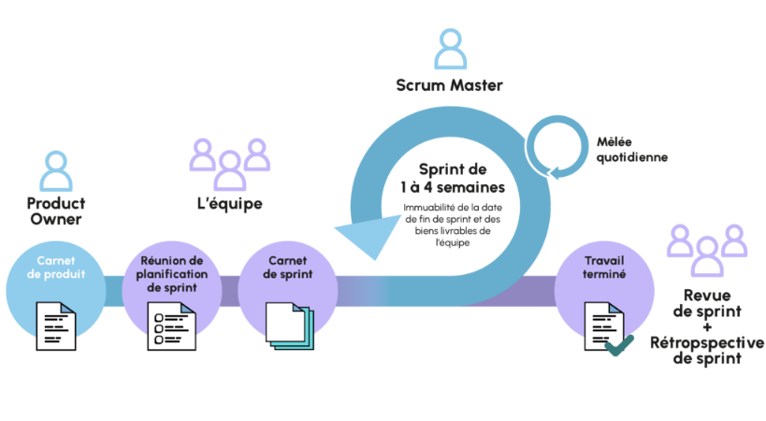
Organisation : projet Hub-Entreprendre
L’organisation du projet a initialement été proposée en suivant la méthode agile/itérative dans le but d’appréhender les besoins des utilisateurs et du client et de permettre à ces derniers de tester le produit au fur et à mesure, en situation réelle.

Slide 19
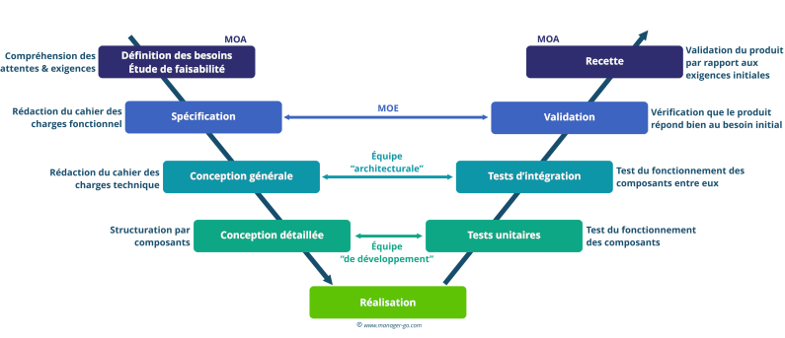
Organisation : projet Hub-Entreprendre
Demande une plus forte implication du client dans le processus de développement accompagné + contraintes techniques et humaines → Gestion de projet en cycle en V

Slide 20
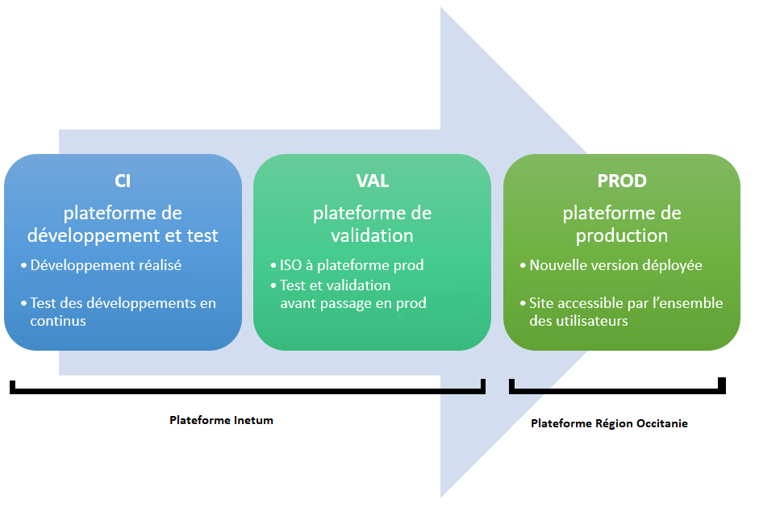
Processus de développement et de test
3 plateformes Microsoft Azure en ligne possédant chacune un rôle très précis :

Slide 21
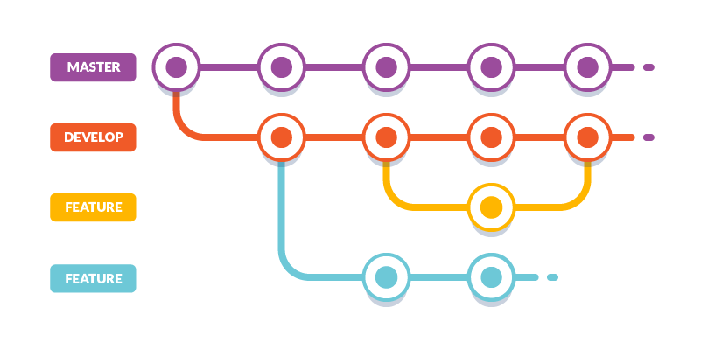
Gestion des versions
Outil Git et la plateforme GitLab
A chaque merge un pipeline est lancé déployant la nouvelle version du projet sur la plateforme correspondante :
Développement → plateforme CI
Branche Master → plateforme VAL

Slide 22










Environnement technique
API, Applicatifs et Architecture
SpringBoot 2.4.9
Java 8
Maven
ElasticSearch 7,12
Angular 11
Bootstrap
Azure PostgreSQL 10
Docker
Azure Kubernetes Services

Slide 23
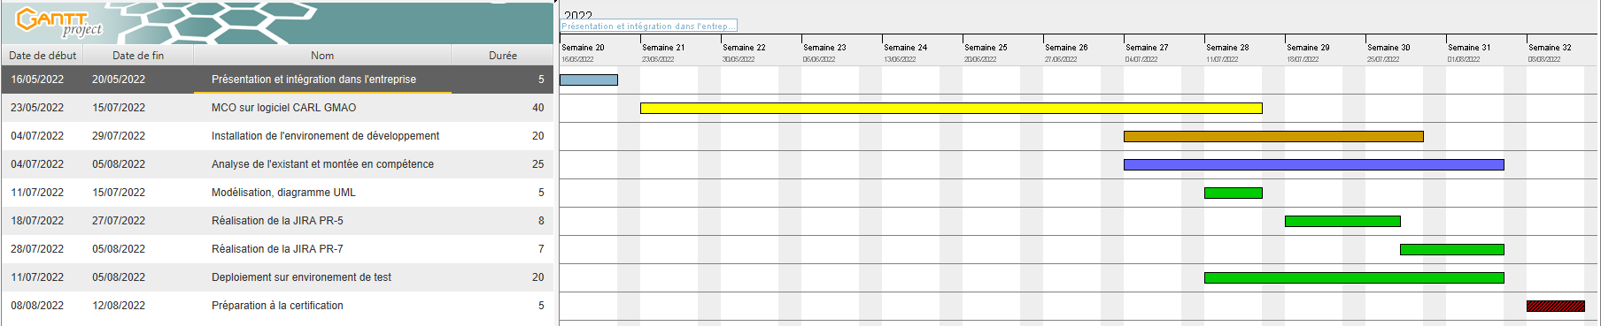
Echéances et répartition des tâches
Lancement 11/07/2022
Démonstration auprès du client 16/08/2022
Mise en recette 19/08/2022
Mise en production 29/08/2022

Slide 24
Productions attendues
Initialement :
Livraison de la nouvelle version de l’application contenant les évolutifs demandés avec les documents techniques associés.
Evolution de la demande du client + contraintes techniques importantes : Livraison d’une partie des évolutions et les documents techniques correspondants.

Slide 25
Contraintes du projet
Seul pour mettre en œuvre, sur un temps limité (4 semaines).
Application complexe et sans un interlocuteur fonctionnel qui maitrise le périmètre de l’application.
Période de réversibilité pendant le transfert des connaissances a été minime : documentation de conception, d’installation et d’utilisation est incomplète, fausse ou inexistante.
Personne dans l’équipe n’avait encore développé sur l’application Hub Entreprendre ni même lancé en local.
Contraintes techniques : installation d’environnement, pas de configuration pour le déploiement et de connexion avec les nombreuses API, expiration des certificats, droits insuffisants sachant que l’application tournait déjà en production.
Jamais réussi à lancer l’application en local malgré l’intervention d’experts d’autres équipes d’Inetum et je développais donc en aveugle.

Slide 26
Missions annexes
03

Slide 27
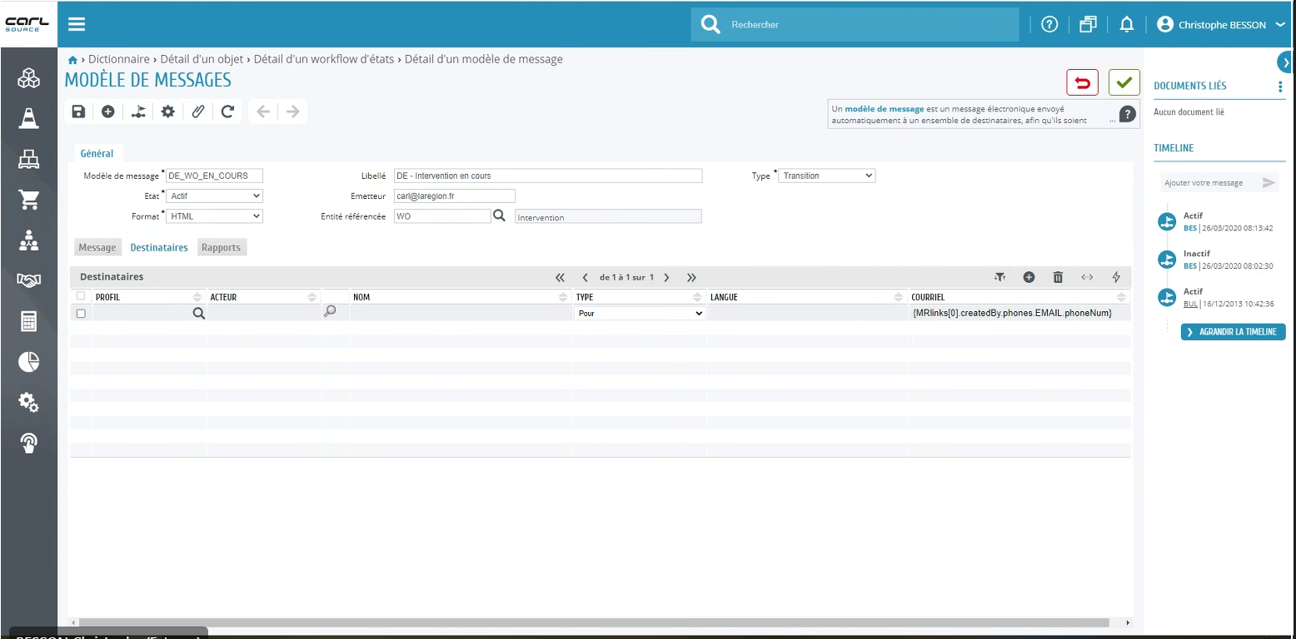
CARL Source – Education et Port
CARL Source : GMAO (Gestion de maintenance assistée par ordinateur) destiné aux différents secteurs de l’industrie, du tertiaire, des institutions publiques, etc.
But : Assister quotidiennement les services maintenance des lycées et des ports de la région Occitanie dans leurs missions, en adéquation avec les nouvelles technologies.

Slide 28
CARL Source – Education et Port
CARL Source est édité par « CARL software » qui est propriétaire du code source et je n’avais pas accès au code source.
Tickets incidents reçus sur IWS : doivent être résolus dans le temps imparti suivant ses priorités (1 à 3 jours) pour ne pas payer des pénalités. La solution à ces tickets concernait pour la plupart à :
Configurations via L’IHM du logiciel grâce à un accès super Admin,
Echanges avec l’éditeur via des tickets d’incident,
Interventions sur la BDD de CARL via des requêtes SQL. J’ai dû apprendre le contexte métier et analyser le BDD pour enfin construire les requêtes SQL dont j’avais besoin.

Slide 29
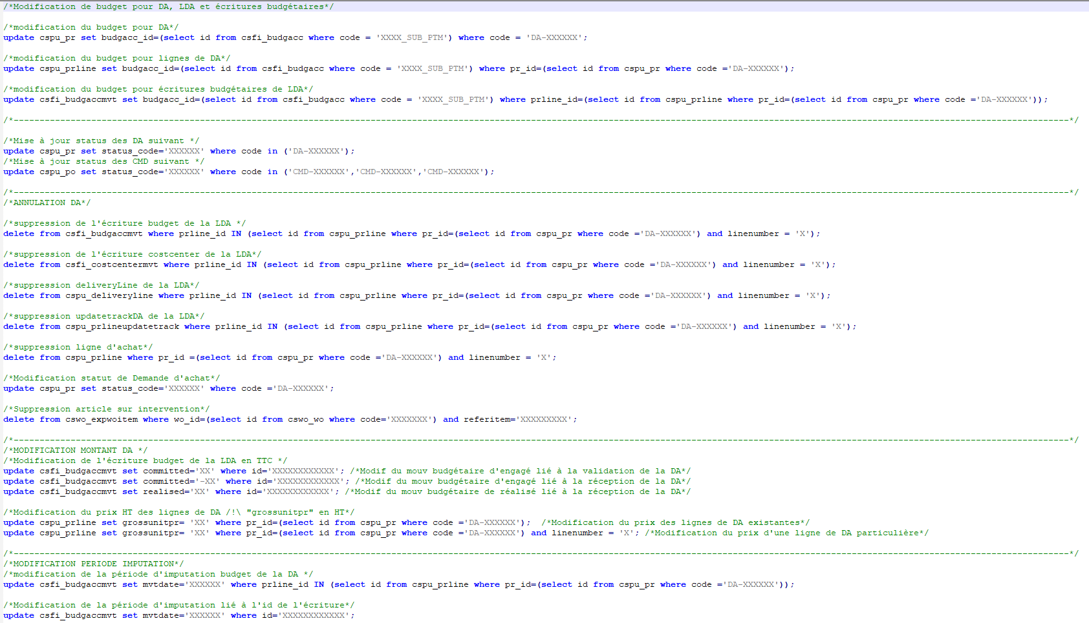

Slide 30
Conception fonctionnelle
04

Slide 31
Pourquoi la conception fonctionnelle ?
La conception fonctionnelle permet de bien définir l’application du point de vue de l’utilisateur.
Le langage graphique de modélisation UML a été utilisé pour décrire les spécifications fonctionnelles du projet.
Etapes :
Analyse du besoin : contexte et objectif, analyse de l’existant (acteurs, partenaires et dépendances, fonctionnalités, cas d’usage, IHM)
Ma mission : spécifications fonctionnelles détaillées, maquettes, format des fichiers, cas d’usage
Besoin non fonctionnels

Slide 32
Analyse du besoin – Hub Entreprendre
L’analyse du besoin permet d’identifier les attentes des utilisateurs afin de décrire
le processus métier dans lequel l’application informatique à développer devra intervenir,
les tâches prises en charge par cette application,
ses interactions avec les différents intervenants (utilisateurs et éventuellement avec les autres systèmes informatiques).
Pour cela, j’ai organisé un échange sur team-speak avec une représentante du métier coté Région Occitanie pour qu’elle puisse m’expliquer en détail les processus métier et les attentes sur les améliorations que je dois implémenter.

Slide 33
Analyse de l’existant du Hub
Les partenaires et dépendances :
Les gestionnaires d'identités :
La GDI Entreprise pour les mandataires et les ayants droits des entreprises ainsi que les porteurs de projet.
La GDI Partenaire pour les accès au Back-Office et au Front Agent des agents de la Région Occitanie et des partenaires.
Les API Externes :
L'API Entreprise : informations administratives des entreprises.
Progos : les dossiers de subventions.
SPIP : actualités de la Région.
Grand Angle : (GDA) paiements faits par la Région et versées aux entreprises.
BPI France : les "dossiers projeteurs" des entreprises.

Slide 34
Fonctionnalités du Hub
3 portails web avec des fonctionnalités différentes :
Le Front-entreprise où les entreprises (mandataires, collaborateurs, prestataires externes) peuvent :
Consulter les actualités et les boites à outils
Rechercher des financements et des évènements
Choisir un référent
Créer un projet
Suivre les dossiers
Le Front-agent où Agents région, Ad’OCC, et les partenaires Région (CMA, CCI) peuvent :
Rechercher des entreprises (contact), des financements et des interlocuteurs
Recevoir des notifications
Ajouter un acteur dans un groupe projet, un événement d’une structure
Consultation l’historique, le portefeuille d’entreprise et créateurs-repreneurs, l’annuaire, le dossier projecteurs (BPI)

Slide 35
Fonctionnalités du Hub
Le Back-office où les agents région (rôle Admin) peuvent gérer :
Des structures d’accompagnement
Des dispositifs (financements)
Des interlocuteurs (référents, spécialistes)
Des outils
Des territoires
Des filières
Des actualités
Des encarts extranet (Front agent)
Des brèves d’information
Des événements

Slide 36
Spécification des besoins fonctionnels
Un diagramme de cas d’utilisation capture le comportement d’un système, d’un sous-système, d’une classe ou d’un composant tel qu’un utilisateur extérieur le voit. Il scinde la fonctionnalité du système en unités cohérentes, les cas d’utilisation, ayant un sens pour les acteurs.
Ce travail m’a permis de comprendre et de voir toutes les tâches associées à un Agent Administrateur Région et ses interactions avec les systèmes Back-Office.

Slide 37
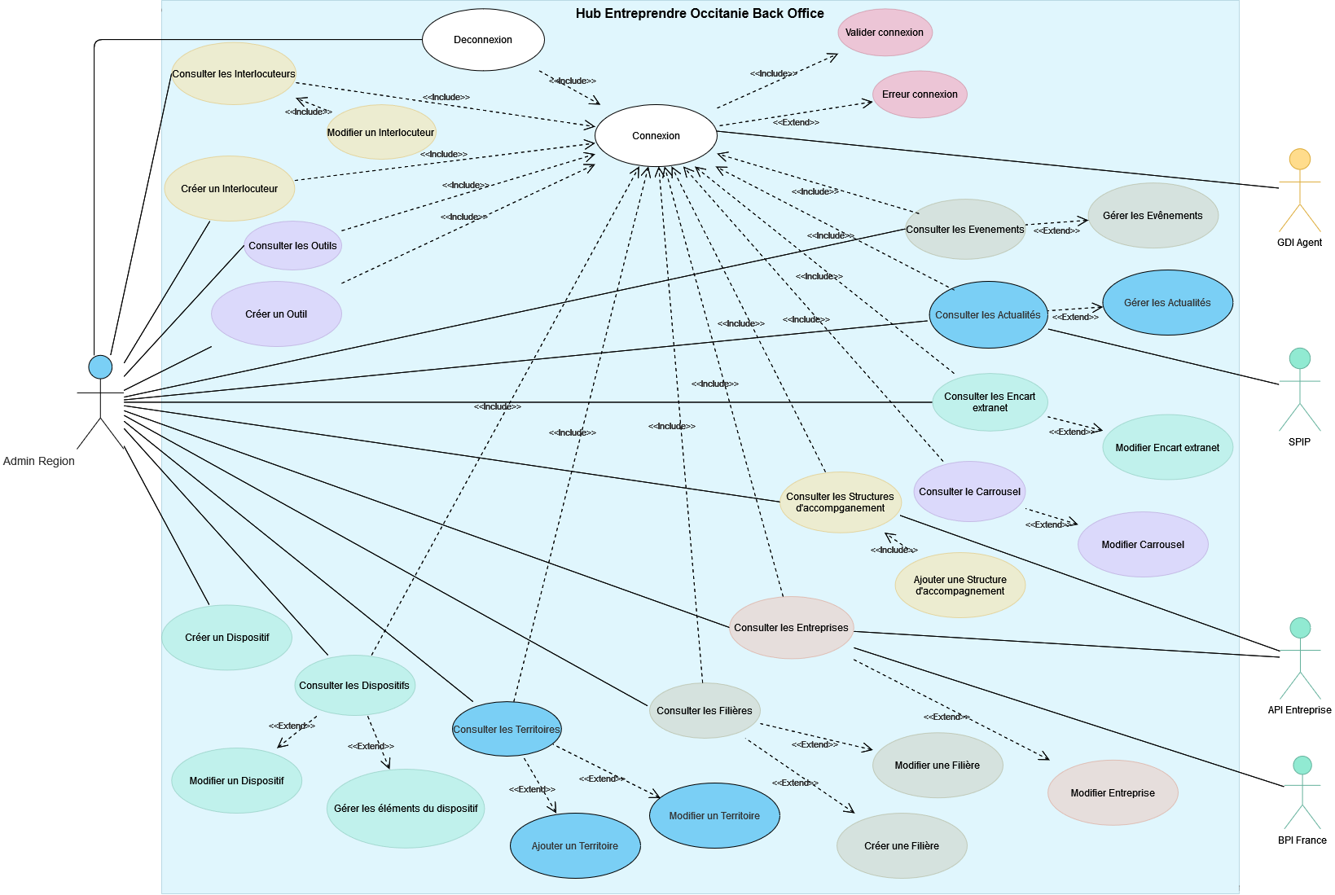

Slide 38
Spécification des données
Pas de documents de conception : reverse-engineering de l’application et de la base de données.
Méthodologie Merise :
Dictionnaire de données : la liste de toutes les données à digitaliser.
Modèle conceptuel des données : les données utilisées par le système d’information et leurs relations entre elles.
Modèle logique des données : la structure de la base de données.

Slide 39
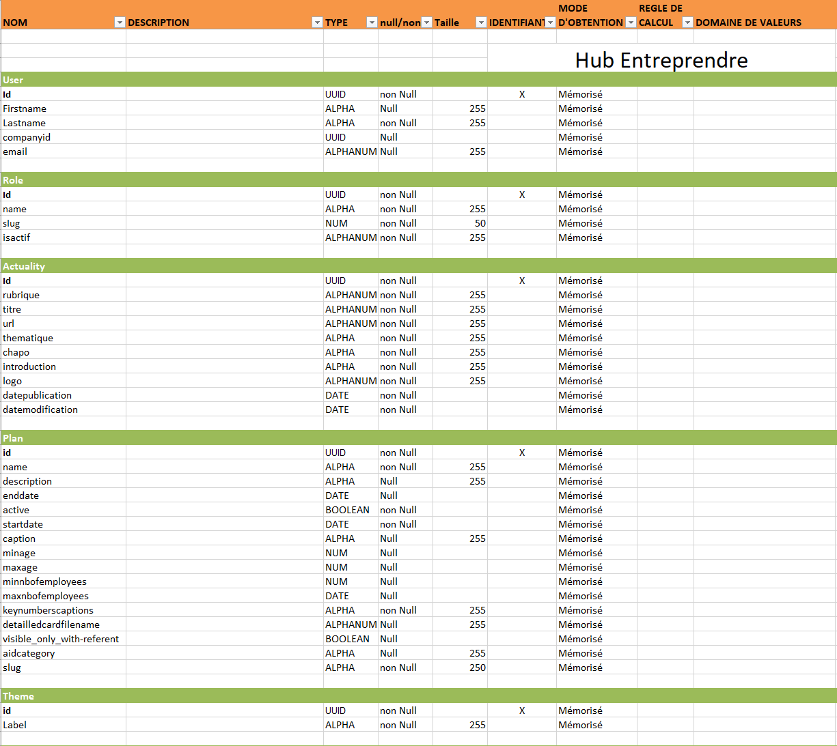

Slide 40
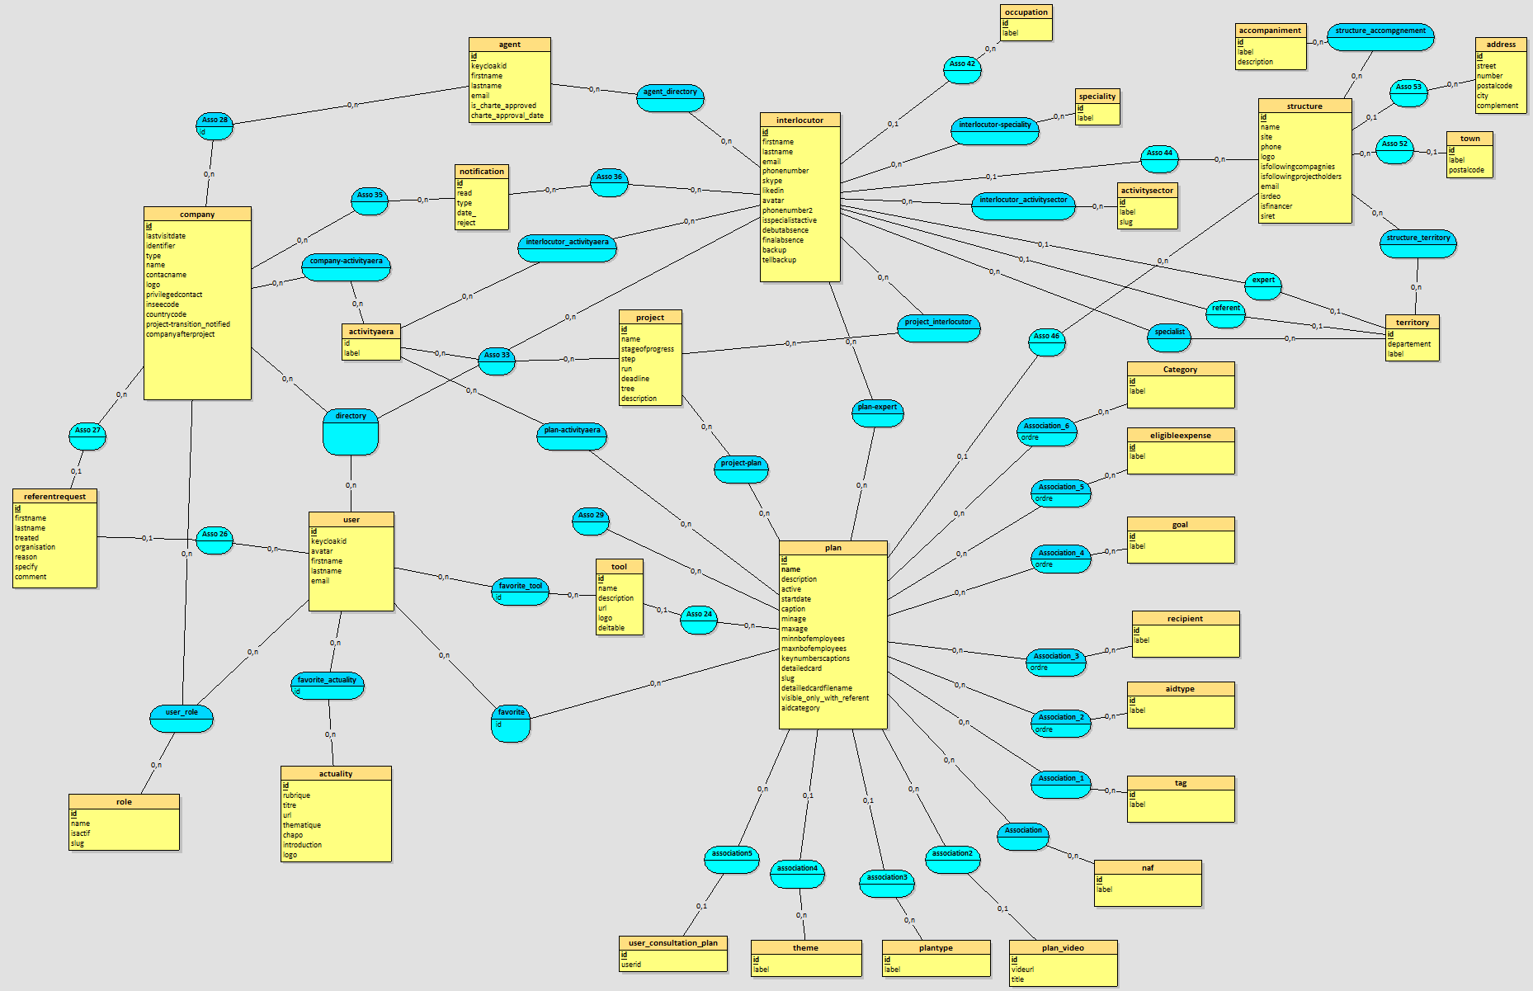

Slide 41
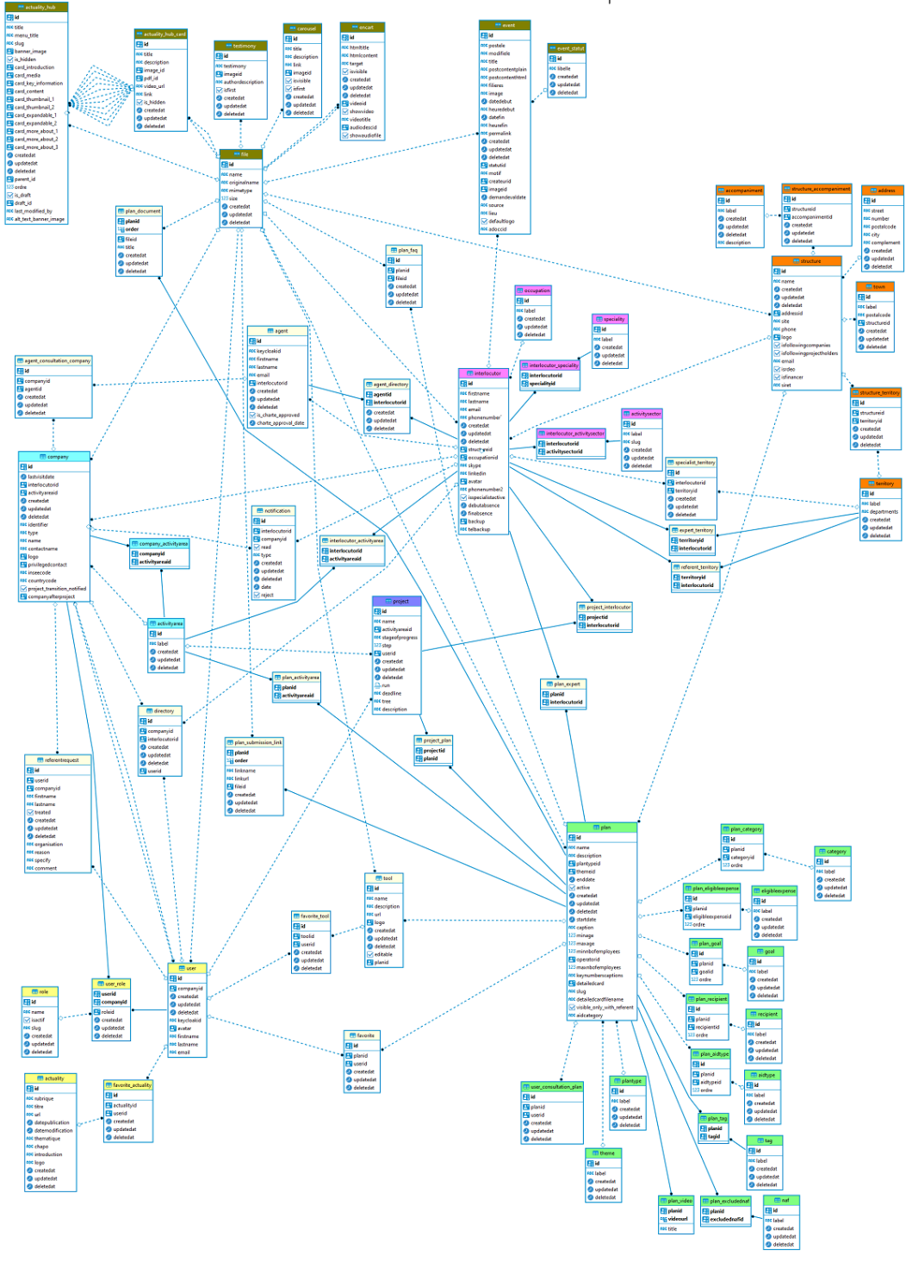

Slide 42
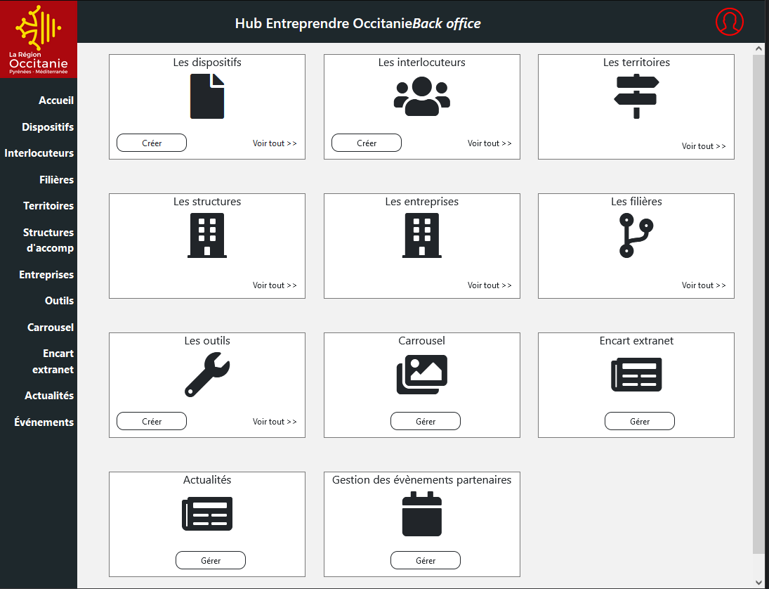
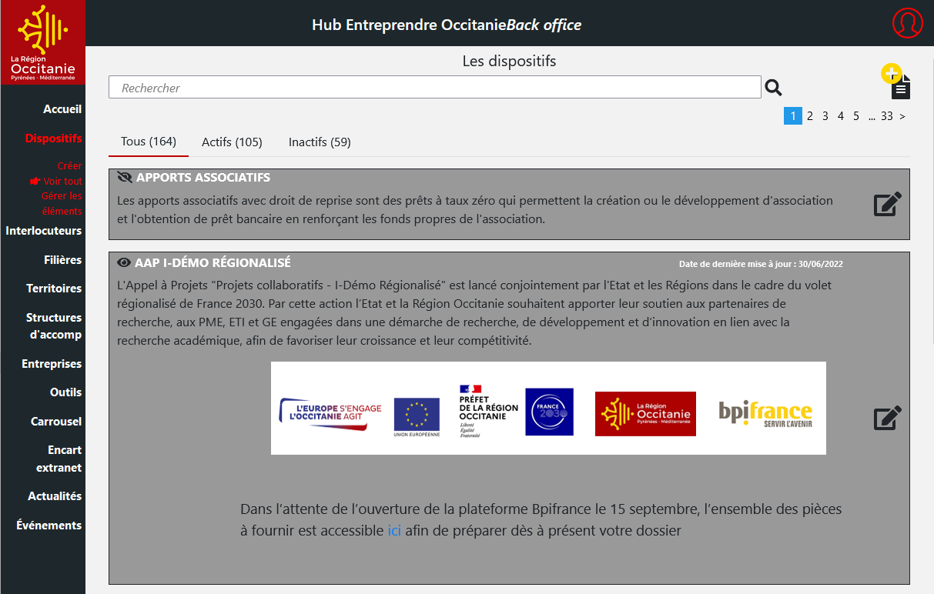
IHM

Slide 43
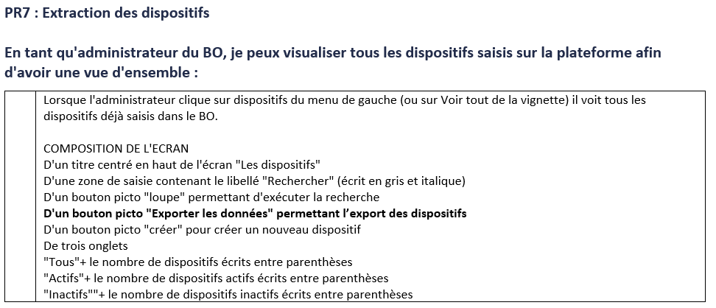
Ma Mission
Spécifications Fonctionnelles Détaillées qui désignent l’ensemble de documents décrivant en détail le comportement des fonctionnalités et sous-fonctions de la solution cible.
Ce sont des documents à fournir à la livraison des évolutions.

Slide 44
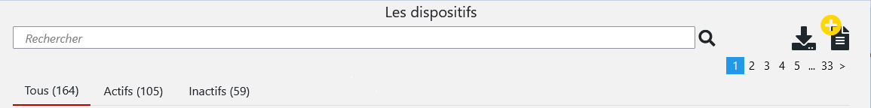
Maquette et format du fichier
Fichier en format csv rassemblant la liste des dispositifs du Hub avec les champs suivants :
Id, Nom, Courriel, Catégorie, Phrase d’accroche, Chiffres clés, Actif, Type, Filières, Catégories du projet, Dépenses éligibles, Objectifs, Nature aide, Tags, NAF exclus, Date de création, Date MaJ, Date de départ, Date de fin, Operateur, Experts, Lien fiche descriptive (pdf) (nom du document + nom pour l'affichage s'il y en a un spécifique), Documents, Documents visibles uniquement sur le portail Agents (Lien vers la FAQ, PDF), Liens de dépôt de dossier PDF (+ nom du lien s'il existe dans la colonne suivante, séparés par des slashs), Liens de dépôt de dossier URL (URL + nom du lien s'il existe, séparés par des slashs), Vidéos (nom de la vidéo : URL de la vidéo, séparés par des slashs), Age min, Age max, Nombre d’employés min, Nombre d’employés max, Lien URL de la page.

Slide 45
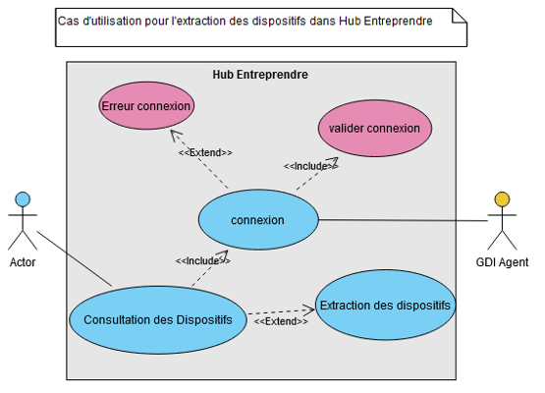
Cas d’utilisation

Slide 46
Besoin non fonctionnel
BF : fonctionnalités concrètes du produit != BNF: indicateurs de qualité de l’exécution des besoins fonctionnels.
Conformité du système à un environnement : normes réglementaires, licences, …
Maintenabilité du système : traçage des erreurs, possibilité des mises à jour, testabilité, …
Performance du système : charge utilisateurs / transactions.
Portabilité du système : compatibilité avec diverses plateformes, facilité de remplacement d’autres systèmes en place, facilité d’installation et de désinstallation de l’application, etc.
Fiabilité du système : capacité à gérer les erreurs du système, densité des défauts de qualité, capacité à être remis en état rapidement, capacité à résister aux attaques, etc.
Sécurité du système : traçage des MAJ des données, gestion de la confidentialité, …
Utilisation du système : facilité d’utilisation en limitant le nombre de clic à maximum 3 clics pour finaliser la transaction, rendre l’application attractive, …

Slide 47
Conception technique
05
Présentation des composants
Ma mission

Slide 48
Présentation des différents composants de Hub Entreprendre
01

Slide 49
Le Backend Hub Entreprendre
Le Backend est une API centralisée répondant aux sollicitations des 3 portails Web :
le Front-Office
le Back-Office
le Front-Agent
Maven : outil permettant d'automatiser la gestion de projets Java :
Compilation et déploiement des applications Java (JAR, WAR)
Gestion des librairies requises par l'application
Exécution des tests unitaires

Slide 50
Le Backend Hub Entreprendre
Le framework SPRING et son module Spring Boot
• Spring Data REST afin d’obtenir une API REST qui fournira des services web grâce à des requêtes HTTPS (GET, POST, …).
• Spring Data jpa qui permet d’améliorer les couches d'accès aux données basées sur JPA.
• Spring MVC architecture de type MVC pour développer une application Web flexible et faiblement couplée.
• Spring Security pour l'authentification et le contrôle d'accès afin de sécuriser l’application. Il est configuré avec Keycloak via un adaptateur client.

Slide 51
Le Backend Hub Entreprendre
Plusieurs couches : responsabilité unique, couplage faible et cohésion forte.
Chaque couche à un rôle et intègre le Design Pattern MVC :
• Le Modèle : implémentation des objets métiers manipulés par les autres couches.
• La Vue : affiche les informations au niveau du client (front Angular).
• Le Contrôleur : interactions entre l’utilisateur et le système. Dans le cadre d’une application Web, les interactions avec le serveur correspondent aux requêtes HTTP émises par le navigateur client.
• La couche Service : implémente des traitements métiers spécifiques à l’application Hub.
• La couche Repository : traite les interactions avec la BDD.

Slide 52
Architecture en packages
config : Clients Elasticsearch, progos et WebMvcConfig.
constant : Gestion des autorisations d’accès des différents Endpoints suivant le rôle de l’utilisateur.
controller : Retourne une réponse avec l’aide du Model en exposant des Endpoints afin que l’IHM puisse recevoir un service à travers des requêtes http.
domain : Il rassemble des classes par domaine comme les énumérations, les Jsons, les XML, les emails.
entity : Les entités, DTO et les mappers.
exception : Classes pour les exceptions.
gda : API Grand Angle (données relatif aux paiements).
logging : Loger avec log4j2 toutes les actions REST effectuées par un utilisateur.
progos : API progos (dossiers de subventions).

Slide 53
Architecture en packages
property : Configuration externalisée.
repository : Implémente soit l’interface « CrudRepository » pour la BDD relationnelle, soit l’interface « ElasticsearchRepository » pour la BDD no SQL.
Service : Les Interfaces et leurs implémentations pour les traitements métiers spécifiques à l’application.
util : Les classes pour filtrer, classer et gérer les dates.

Slide 54
Front Back-Office
Réalisé avec ANGULAR qui est un framework permettant de créer des SPA (Single page Application) en utilisant du HTML et du TypeScript.
Concepts fondamentaux de l'architecture :
Composants organisés de manière fonctionnelle en NgModules.
Composants définissent des vues, utilisent des services (fonctionnalités spécifiques).
Les fournisseurs de services (provider) peuvent être injectés dans les composants en tant que dépendances.
Les modules, composants et services sont des classes qui utilisent des décorateurs (type et métadonnées qui indiquent à Angular comment les utiliser).
Les métadonnées d'une classe de composant l'associent à un modèle qui définit une vue.
Un modèle combine du HTML ordinaire avec des directives Angular.
Les services sont à la disposition des composants par le biais de l'injection de dépendances.
Service Router : Définir des chemins de navigation entre les vues.

Slide 55
Schéma fonctionnement

Slide 56
Schéma fonctionnement
L’architecture est simplement un arbre hiérarchique de composants réutilisables et indépendants. Ils interagissent avec des services, qui servent à gérer la logique non-graphique de l’application, et forment ainsi un pattern MVVM (Model - View - ViewModel) :

Slide 57
Architecture en dossiers
app-auth.module.ts : Authentification unique avec Keycloack JWT (Json WEB Token).
app-routing.module.ts : Navigation entre les composants.
app.component.* Composants racine avec html, css et TS.
app.module.ts : Décrit la façon dont les parties de l’application s’assemblent (composants, services, modules).
Dossier components : Rassemble tous les composants réutilisables Angular.
Dossier constant : Index.ts définissant les constantes.
Dossier directive : Directive Angular avec comportement personnalisé aux éléments du DOM (ex : numéros de téléphone).
Dossier guards : Contrôler l'accès ou départ à une route.
Dossier interceptors : Intercepte et traite une requête HTTP en y incorporant le token de Keycloack.

Slide 58
Architecture en dossiers
Dossier models : Modèles pour gérer les actualités du Hub et les emails.
Dossier pages : Composants des pages du portail Back-Office organisés de manière hiérarchique.
Dossier pipes : Filtres utilisables directement depuis la vue afin de transformer les valeurs lors du « binding » (date, heure, les noms, etc.).
Dossier service : Fonctionnalités spécifiques (ex : gestion session utilisateur).
Dossier utils : Manipulation de chaine de caractères.
Dossier validators : Fonctions de validation en paramètre dans les constructeurs des controls (FormControl, FormGroup et FormArray).

Slide 59
Fonctionnement général

Slide 60
Plateforme technique

Slide 61
Ma mission
02

Slide 62
Diagramme de classe
Un diagramme de classe est un type de diagramme UML utile pour la conception technique qui décrit un système en visualisant les différents types d’objets au sein d’un système et les types de relations statiques qui existent entre eux. Il illustre également les méthodes et les attributs des classes.

Slide 63
Extraction des dispositifs

Slide 64
Diagramme de séquence
Modélise les interactions entre les objets dans un cas d’utilisation unique de façon chronologique. Ils illustrent la manière dont les différentes parties d’un système interagissent entre elles pour exécuter une fonction, et l’ordre dans lequel les interactions se produisent lorsqu’un cas d’utilisation particulier est exécuté.

Slide 65
Extraction des dispositifs

Slide 66
Implémentation
06

Slide 67
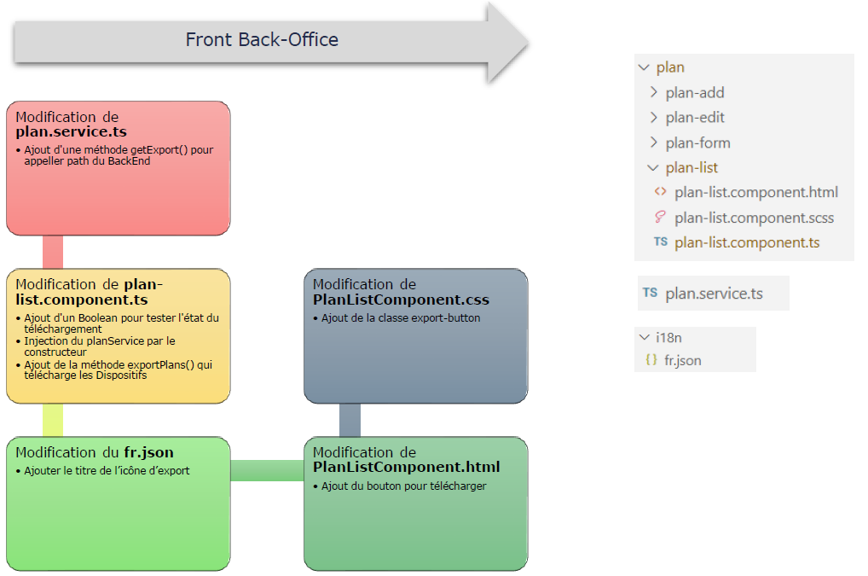
PR7 : Extraction des dispositifs

Slide 68
PR7 : PlanService.ts (Service)
Promise : Réaliser des traitements de façon asynchrone.
Représente une valeur qui peut être disponible maintenant, dans le futur voire jamais.
ArrayBuffer : Tampon de données binaires.
Ne peuvent pas être lus ou écrits directement, mais peuvent être passés à un tableau typé pour interpréter le tampon brut.
La propriété api est de type ApiService qui est un service qui a pour propriété hubApiHost qui renseigne l’URL du backend.
La propriété http est de type HttpClient fournit par Angular.
Ce service est disponible sous la forme d'une classe injectable avec des méthodes pour effectuer des requêtes http.

Slide 69
PR7 : Plan-list-component.ts
Test boolean isExportDownloding.
Affichage notification avec Toastr (Bibliotheque JS utilisant Jquery)
Récupère une Promise<ArrayBuffer> dans data
avec lequel on construit un blob en lui affectant le type MIME csv.
Les blobs (pour Binary Large Objects) représentent des données qui ne sont pas dans un format JavaScript natif.
L'interface File est basée sur l'interface Blob et hérite des fonctionnalités de cette dernière tout en ajoutant des fonctionnalités pour gérer les fichiers sur le système de l'utilisateur.
FileSaver.js est une bibliothèque JS pour enregistrer des fichiers côté client.

Slide 70
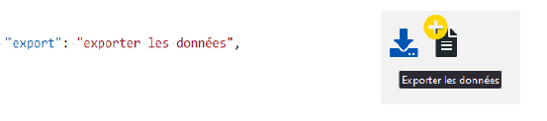
PR7 : Plan-list-component.html
fr.json
C’est le fichier dans le dossier i18n dont on se sert pour prendre en compte l’internationalisation de l’application.
Properties binding de la propriété « disabled » du bouton avec le boolean « isExportDownloading »
Event binding sur click appelle exportPlans ()

Slide 71
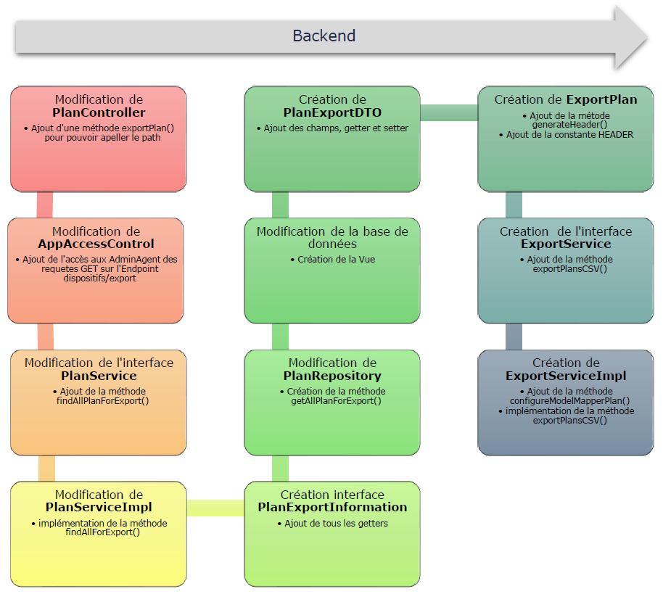
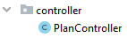
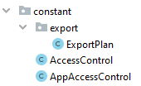
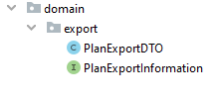
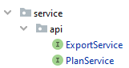
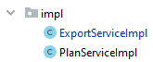
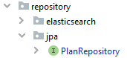
PR7 : Extraction des dispositifs

Slide 72
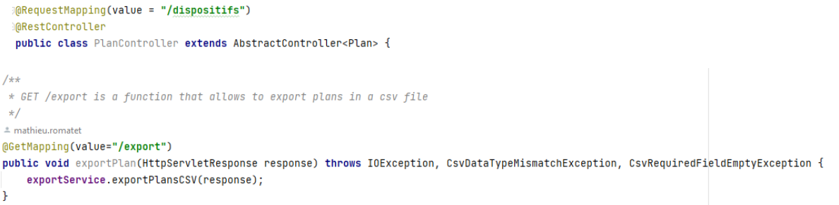
PlanController
exportPlan () qui sera appelé suite à une requête GET à l’Endpoint dispositifs/export
mappe les requêtes HTTP aux méthodes de gestionnaire des contrôleurs MVC et REST.

Slide 73
AppAccessControl
Puis j’ai donné accès à ce Endpoint aux utilisateurs ayant le rôle Admin et faisant une requête GET en utilisant la classe AccessControl dédiée.

Slide 74
PlanService et PlanServiceImpl
Ajout de la méthode findAllPlanForExport () dans l’interface puis son implémentation.
Appeler la méthode getAllPlanExport () dans la couche repository.

Slide 75
PlanExportInformation
C’est une interface que je vais utiliser avec la fonctionnalité de projection de Spring Data : l’interface contenant que des getters va recevoir le résultat d’une requête SQL personnalisée.
PlanRepository
La méthode récupère le résultat de la vue.

Slide 77
PlanExportDTO
Pour l’extraction de données en CSV, j’ai utilisé OpenCSV qui est une bibliothèque d’analyse CSV pour Java. Pour ce faire, j’ai créé les classes PlanExportDTO et ExportPlan que je vais utiliser pour générer mon CSV :
DTO où l’on spécifie une liaison entre un numéro de colonne de l'entrée CSV et un attribut.

Slide 78
ExportPlan
MappingStrategy pour mapper les colonnes du fichier CVS avec des noms personnalisés à des attributs du DTO :

Slide 79
ExportService

Slide 80
ExportServiceImpl
Classe ModelMapper pour effectuer le mappage d'objets, charger les définitions de mappage et enregistrer les mappeurs.
J’implémente convertDate de Type Converter<> qui convertit les instances du type source Date en instances du type destination String (vide si pas de Date).

Slide 81
ExportServiceImpl
Puis je configure le modelMapper à l’aide de convertDate pour qu’il mappe les attributs Date que je souhaite.

Slide 82
ExportServiceImpl
Et enfin je récupère la liste des dispositifs que je mappe en DTO.
Je créé un CSV correspondant grâce OpenCSV en lui donnant un nom et un type et un encodage que j’intègre dans la réponse http.

Slide 83
Déploiement
07

Slide 84
CodeP
Plateforme Inetum d’intégration continue et de déploiement continu.
Mettre en place une pratique DevOps consistant à développer, à tester et à délivrer des améliorations au code à l’aide d’outils automatisés.

Slide 86
Jenkins.file
Le déploiement pour mon projet n’était pas fonctionnel :
=> J’ai consulté des ressources au sujet de Docker, Jenkins et Azure et programmé des réunions avec des responsables de la plateforme Code P.
J’ai pu ensuite construire un fichier Jenkins à mettre à la racine du projet sur le GitLab.

Slide 87
Déploiement
Lancement du déploiement de l’application via le compte Jenkins :

Slide 88
Tests
08

Slide 89
Tests
Avec l’aide du testeur de l’équipe de la Squad 3, j’ai préparé des plans de tests à exécuter lors de la phase de validation, avant la recette, pour répondre directement au cahier des charges fonctionnel.
Je les ai mis en place grâce à JIRA en passant dans le kanban de conception de test.

Slide 90
Tests
Par exemple, j’ai créé le test TV-1 concernant l’évolution PR-1 en détaillant les étapes à effectuer (Action, Données, Résultat Attendu).

Slide 91
Tests
Puis j’ai conçu un plan de test et une exécution de test en liant le test TV-1

Slide 92
Bilan du projet
09

Slide 93
Bilan du projet
Les objectifs fixés initialement n’ont pas tous été atteints. Mes responsables chez Inetum ont confirmé que de nombreuses contraintes non anticipées m’ont empêché d’y parvenir.
La dernière semaine de mon stage, j’ai fait un transfert de connaissance du projet à deux autres développeurs de mon équipe qui ont pris en charge le reste des évolutions demandées par le client. On a pu valider ensemble le travail que j’avais effectué et échanger pour définir la stratégie pour livrer toutes les améliorations à la date prévue.
Au terme de ce stage, j’ai réussi à prendre en main les différentes technologies du périmètre pour la réalisation du projet, grâce à ma persévérance et malgré les difficultés rencontrées.

Slide 94
Bilan personnel et perspectives
Les 3 mois passés en stage au sein d’Inetum se sont écoulés rapidement de mon point de vue. J’ai particulièrement apprécié la collaboration et l’esprit de groupe qui régnaient dans mon équipe. Je suis satisfait d’avoir mené à bien une grande partie des tâches qui m’ont été confiées.
Cette première expérience professionnelle en tant que développeur d’applications m’a permis de mobiliser l’ensemble des compétence acquises durant ma formation, de les approfondir, de gagner en autonomie, d’élargir mes compétences en abordant des technologies telles que docker, jenkins ou la plateforme azure.
Cette expérience m’a aussi permis de découvrir le monde du développement dans une entreprise dédiée au numérique et d’interagir avec les acteurs du projet, responsable de service, chef de projet et équipes de développement. Tous ensemble, ils ont enrichi ma vision de ce milieu, m’ont convaincu de l’importance d’une bonne communication et ont su me confirmer mon goût pour le développement d’applications.
Enfin, la fin de mon stage s’est soldée par un retour positif de la part de mes responsables et de mon équipe. J’ai eu une proposition de CDI que j’ai acceptée. C’est donc confiant que j’aborde la suite pour progresser jusqu’à l’autonomie complète.

Slide 95
Projets dossier professionnel
10

Slide 96
Projets dossier professionnel
N° Fiche AT | Activités types | N° Fiche CP | Compétences professionnelles | Todo | Info+ | eCom-merce | Wookie
1 | Concevoir et développer des composants d'interface utilisateur en intégrant les recommandations de sécurité | 1 | Maquetter une application | Ok |  |  | Ok
 |  | 2 | Développer une interface utilisateur de type desktop
 |  | 3 | Développer des composants d’accès aux données | Ok |  | Ok
 |  | 4 | Développer la partie front-end d’une interface utilisateur web | Ok |  |  | Ok
 |  | 5 | Développer la partie back-end d’une interface utilisateur web | Ok |  | Ok
2 | Concevoir et développer la persistance des données en intégrant les recommandations de sécurité | 6 | Concevoir une base de données |  | Ok
 |  | 7 | Mettre en place une base de données |  | Ok
 |  | 8 | Développer des composants dans le langage d’une base de données |  | Ok
3 | Concevoir et développer une application multicouche répartie en intégrant les recommandations de sécurité | 9 | Collaborer à la gestion d’un projet informatique et à l’organisation de l’environnement de développement | Ok |  | Ok
 |  | 10 | Concevoir une application | Ok |  | Ok | Ok
 |  | 11 | Développer des composants métier | Ok |  | Ok | Ok
 |  | 12 | Construire une application organisée en couches | Ok |  | Ok | Ok
 |  | 13 | Développer une application mobile |  |  |  | Ok
 |  | 14 | Préparer et exécuter les plans de tests d’une application | Ok
 |  | 15 | Préparer et exécuter le déploiement d’une application |  |  |  | Ok

Slide 97
Merci de votre attention.

